Slide 1
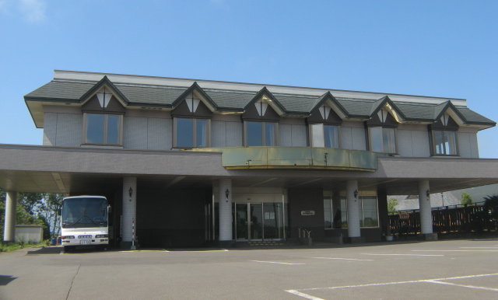
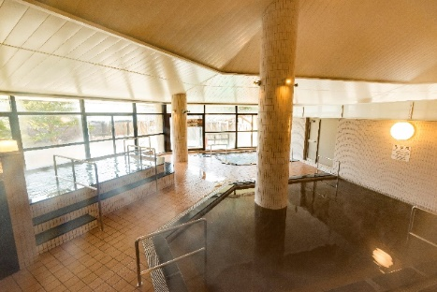
北海道 南幌町
観光施設整備事業
南幌町の観光拠点である「なんぽろ温泉ハート＆ハート」は、2025年４月に新たな魅力を持つ施設としてリニューアルオープンします。開業から33年が経過し老朽化した施設や設備を改修し、ウエルネスツーリズム対応施設としてのニーズやサウナー需要、キャンパーやサイクリストに必要な環境を整え、子育て世代や高齢者にとっても魅力あふれる施設として生まれ変わります。札幌市や北海道ボールパーク近郊の周遊拠点施設として、新たな人の流れを取り込み、地域の活性化と交流人口の増加を目指します。
～具体的な整備内容～
露天風呂、サウナ特化型施設、オートローウリュー、客室の一部を洋室化、全館Wi-Fi、ランドリー、清掃ロボット
企業のメリット
・持続可能なまちづくりや観光施設の整備に積極的に取組む企業
としてのPR
・ウエルネスツーリズムを応援する企業としてのPR
【連絡先】
南幌町役場まちづくり課企画情報グループ
℡：011-398-7019
Mail：g-kikaku@town.nanporo.hokkaido.jp

